Slide 1
Современные видеоинтерфейсы
Выполнил студент ИВТ-41
Бухмиллер А.В.
Преподаватель
Гарарский К. Н.

Slide 2
Виды видеоинтерфейсов
Распространенные, но устаревшие:
VGA (Video Graphics Array);
DVI-I (Digital Visual Interface);
Современные интерфейсы:
HDMI;
DisplayPort (DP);
Thenderbolt.

Slide 3
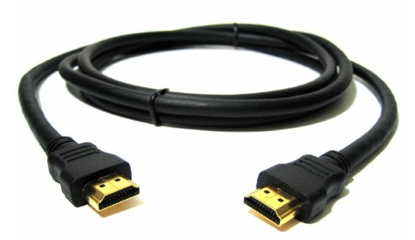
Интерфейс HDMI
HDMI — интерфейс для мультимедиа высокой чёткости, позволяющий передавать цифровые видеоданные высокого разрешения и многоканальные цифровые аудиосигналы с защитой от копирования

Slide 4
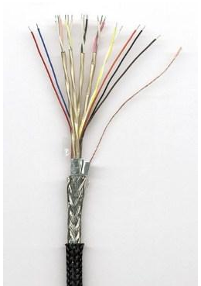
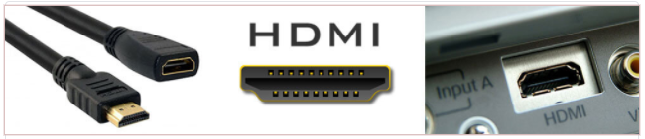
Интерфейс HDMI
Кабель HDMI состоит из:
1) Внешняя оболочка;
2) Экранирующая оплетка;
3) Экран из алюминиевой фольги;
4) Полипропиленовая оболочка;
5) Экранированная витая пара;
6) Неэкранированная витая пара;
7) Проводники для питания и управляющих сигналов.

Slide 5
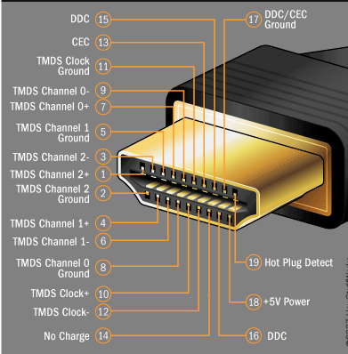
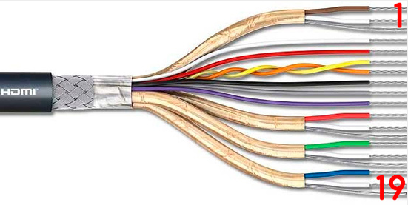
Распиновка HDMI

Slide 6
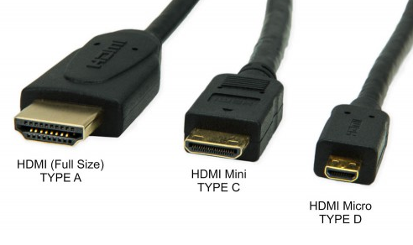
Разновидности HDMI
Разъёмы HDMI содержат 19+- контактов и чаще всего исполняются в трёх форм-факторах:
HDMI (Type A)
mini-HDMI (Type C)
micro-HDMI (Type D)

Slide 7
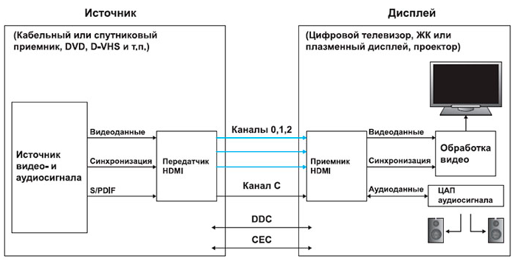
Принцип передачи данных

Slide 8
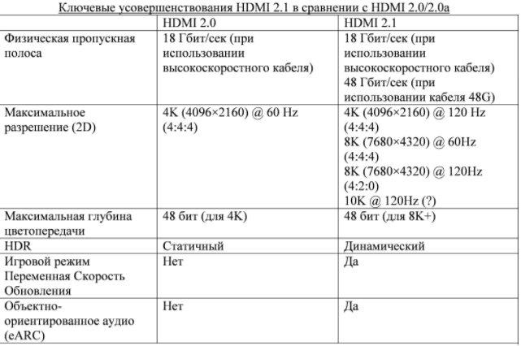
Характеристики HDMI

Slide 9
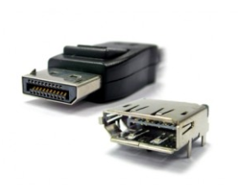
Интерфейс DisplayPort (DP)
DisplayPort (DP, Display Port) — интерфейс, являющийся стандартом принятым VESA (Video Electronics Standard Association), предназначенный для передачи аудио, видео, USB и других данных с высокой скоростью.
Особенности данного интерфейса:
поддержку двустороннего обмена;
высокую производительность (пропускная способность свыше 1 Гбайт/с), которая выше чем у Dual Link DVI;
наличие уникальной микро-пакетной архитектуры;
опциональная поддержка аудио-функций;
наличием простой и удобной защёлки на разъёме, неизвестно почему отсутствующей в HDMI;
Максимальная длина кабеля 15 метров;
В версии 1.4 введена поддержка 8К.

Slide 10
Структура DisplayPort
Интерфейс DisplayPort включает в себя три канала передачи данных:
Основной канал (Main Link);
Дополнительный канал (AUX CH – Auxiliary channel);
Линия «горячего подключения» (HPD – Hot Plug Detect).

Slide 11
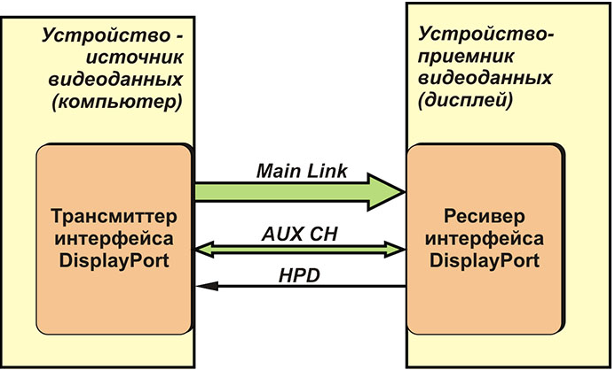
Структура DisplayPort

Slide 12
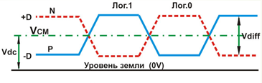
Уровни напряжения
Величина сигналов на дифференциальных парах зависит от частоты передачи данных, т.е. от режима работы. Однако размах сигналов на дифференциальных информационных линиях должен находиться в диапазоне от 0,4 В до 1,2 В (с учётом допусков от 0,34 В до 1,38 В).

Slide 13
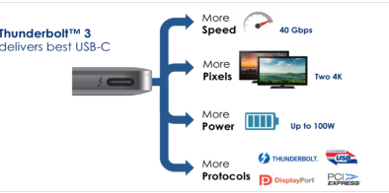
Интерфейс Thunderbolt
Интерфейс Thunderbolt объединяет протоколы PCI Express (PCIe) и DisplayPort (DP) в один последовательный сигнал и предоставляет постоянное напряжение по тому же кабелю. Контроллеры Thunderbolt мультиплексируют один или более каналов данных от подключенных к ним устройств PCIe или DisplayPort для передачи через один дуплексный канал Thunderbolt, затем демультиплексируют их для использования устройствами PCIe или DP на другом конце. Несколько устройств могут использоваться в качестве мониторов, но их количество не может превышать количества источников сигнала DP

Slide 14
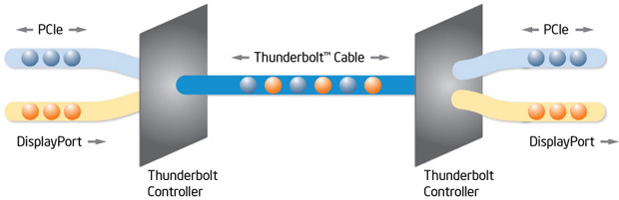
Кабель и транспортный уровень
У Thunderbolt есть пакетный транспортный уровень с поддержкой гарантированного качества обслуживания (QoS). Интерфейс позволяет мультиплексировать пакетный трафик PCI-Express и изохронный трафик DisplayPort в одном и том же соединении. Его протокол времени позволяет устройствам синхронизироваться в пределах 8 нс друг с другом. Имеется возможность для подключения шести устройств, включая монитор, для создания рабочей станции.

Slide 15
Характеристики Thunderbolt 3
Скорость передачи данных до 40 Гбит/c
Поддерживает подключение до двух мониторов 4К или одного монитора 5К
Поддерживает протоколы PCIe 3.0, DisplayPort 1.2 (до 60 Гц 4K)
Thunderbolt 3 представляет собой порт, совместимый с USB 3.1, выполнен с разъёмом USB Type-C
Длина кабеля до 60 метров.

